Slide 1

TIẾNG VIỆT 1
Tập 1
Tuần 16
Bài 84: ong – oc

Slide 2


KHỞI ĐỘNG
Trò chơi:
BÍ MẬT CỎ BỐN LÁ

Slide 3
Hướng dẫn thực hiện trò chơi:
Gv cho hs chọn mảnh ghép theo số từ 1 đến 4.
1. Nhấp chuột vào biểu tượng số 1, câu hỏi số 1 sẽ mở, sau khi học sinh hoàn thành, nhấp chọn vào mảnh ghép số 1 để quay lại màn hình chơi.
2. Gv nhấp vào nền mảnh ghép sẽ biến mất, xuất hiện 1 góc của bí mật.
3. Cách thực hiện tương tự các mảnh ghép còn lại.
4. Khi xuất hiện đầy đủ hình ảnh bí mật, nhấp chuột vào ảnh để phóng to, nhấp bên ngoài màn hình để hiện tên, vần mới học hôm nay.

Slide 4




1
2
4
3
sóc
oc

Slide 5

1
Đọc to câu sau:
Chú yểng khen cô xẻng siêng năng, chị gió chăm chỉ.

Slide 6
2
Nêu 2 tiếng có vần iêng?

Slide 7
3
Nêu 2 tiếng có vần iêc?

Slide 8
4
Đọc to các từ sau:
tiếng hót
mắt biếc

Slide 9
Bài 84: ong - oc
ong
oc

Slide 10


1. LÀM QUEN

Slide 11

bãng
ong
ong
Notes:
Có video ở bên cạnh

Slide 12
sãc
oc
oc
Notes:
Có video ở bên cạnh

Slide 13
ong
ong
oc
oc

Slide 14
bãng
sãc
ong
oc
ong
oc

Slide 15
2. LUYỆN TẬP

Slide 16

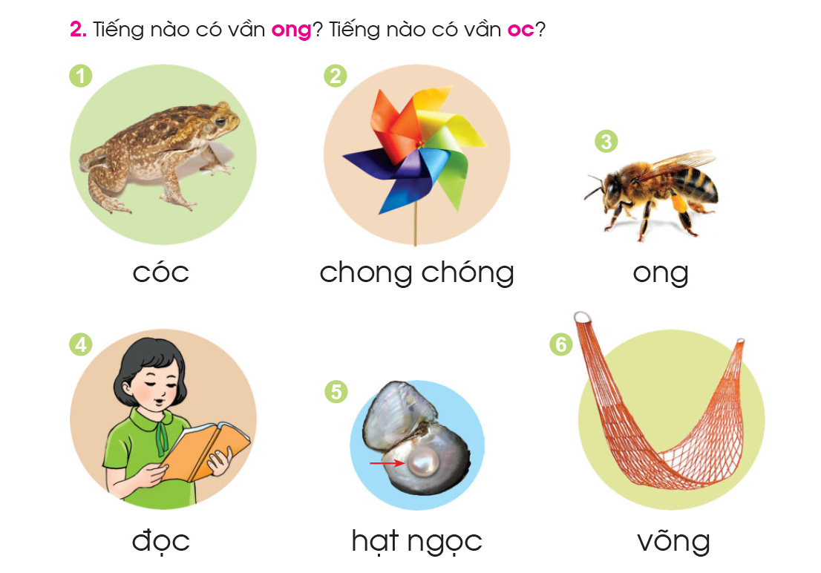


Slide 17


ong
oc
Notes:
Bấm vào từng hình ảnh để hiện ra đáp án

Slide 18
4. TẬP VIẾT

Slide 19

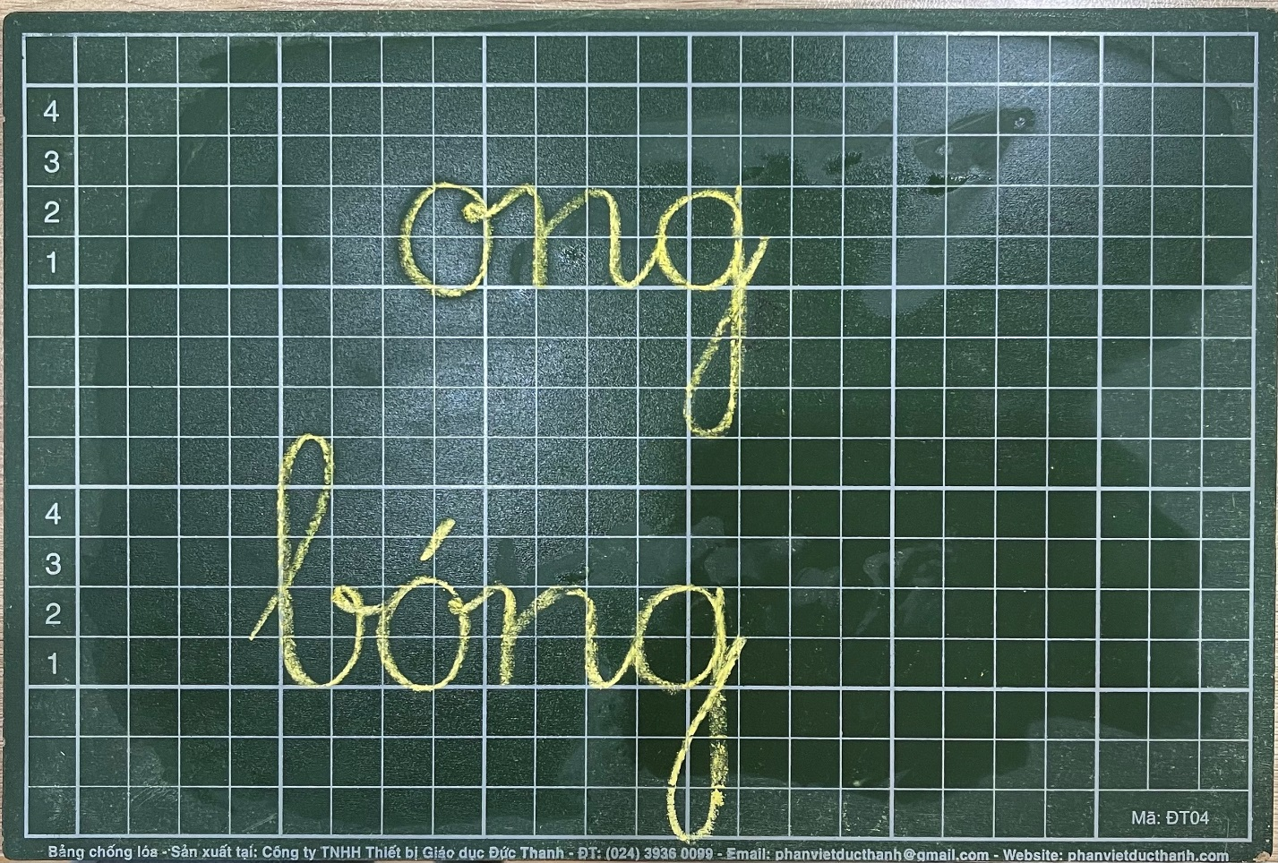

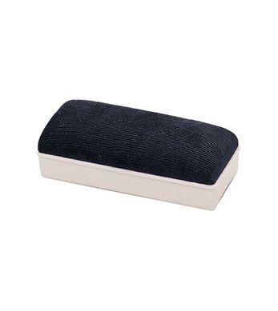
VIẾT BẢNG CON

Slide 20
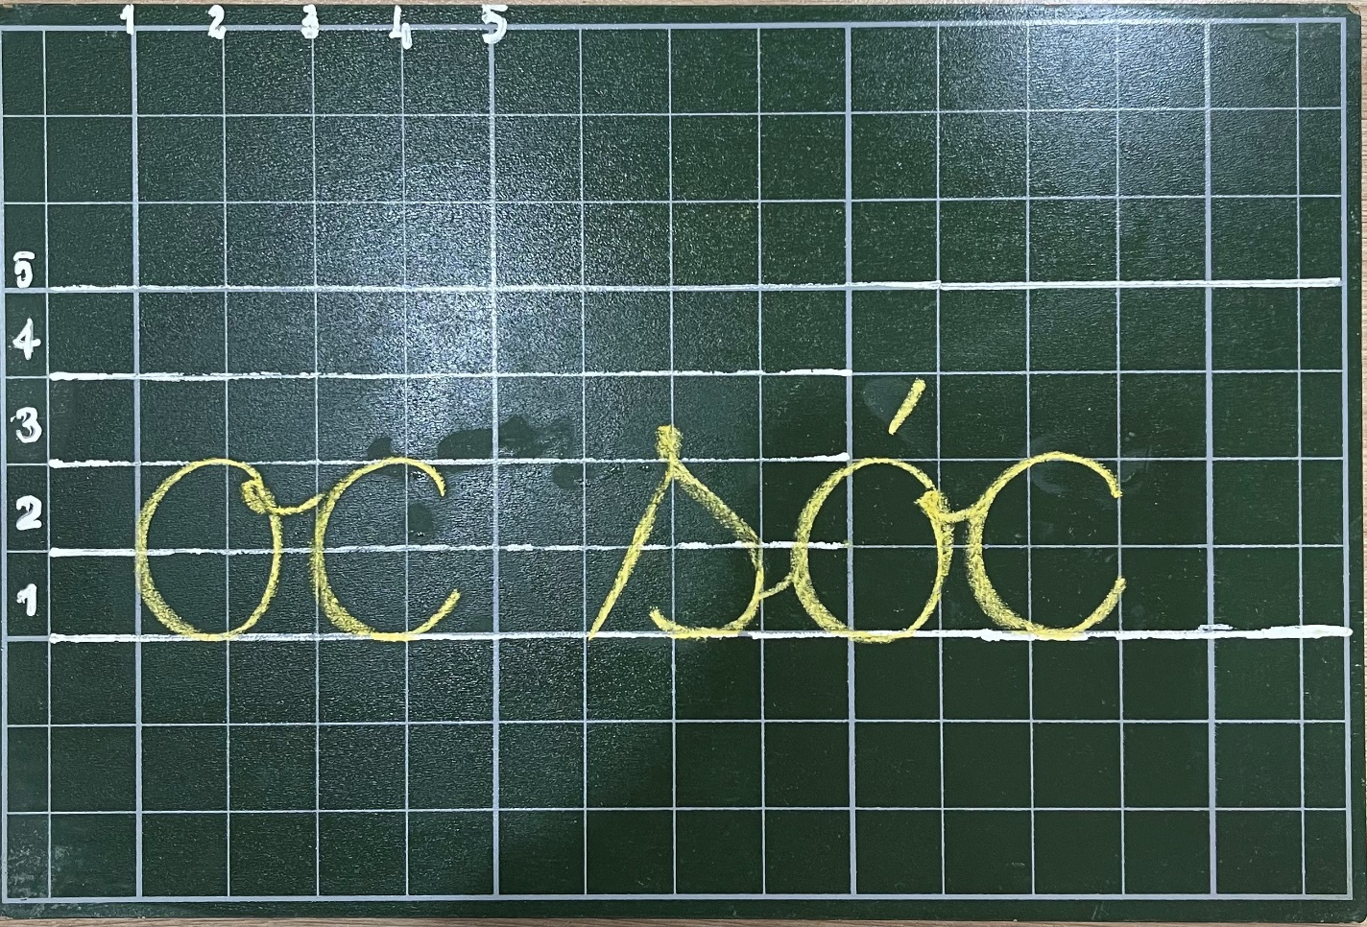
VIẾT BẢNG CON

Slide 21

Giải lao
BÀI HÁT: Chị ong nâu và em bé

Slide 22


Slide 23
3. TẬP ĐỌC

Slide 24



Slide 25
1
2
3

Slide 26
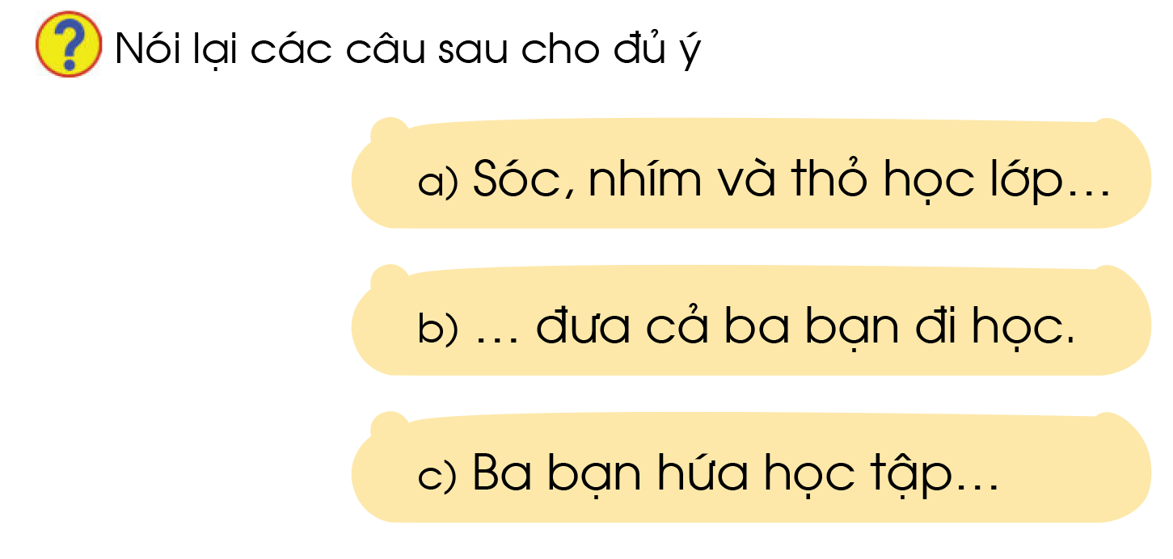
a) Sãc, nhÝm vµ thá häc líp c« s¬n ca
b) B¸c ngùa ®ư­a c¶ ba b¹n ®i häc
c) Ba b¹n høa häc tËp thËt ch¨m chØ

Slide 27
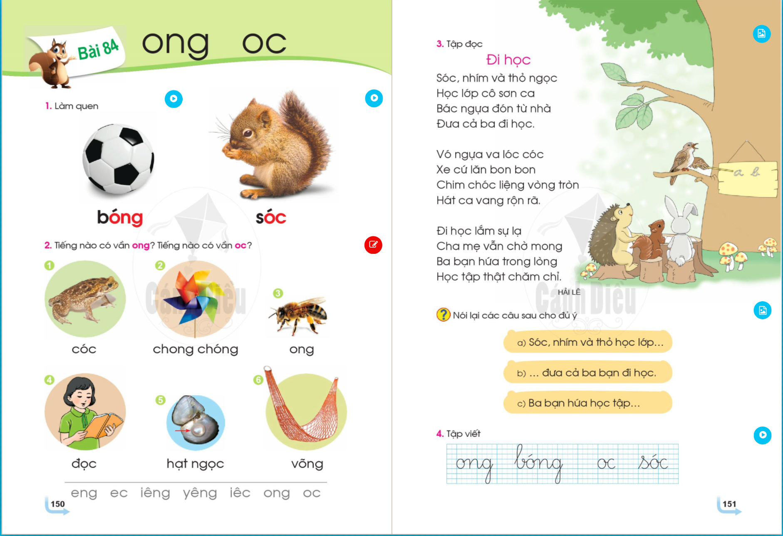

Slide 28


DẶN DÒ

